Slide 1
MINISTERIO JUVENIL
David Leví Orta Álvarez

Slide 2
Necesidades Fundamentales

Slide 3
1. Definir el sentido de identidad 2. Ganar independencia 3. Relaciones significativas 4. Cultivar valores sanos 5. Descubrir o reforzar vocación

Slide 4
Ganar Independencia

Slide 5
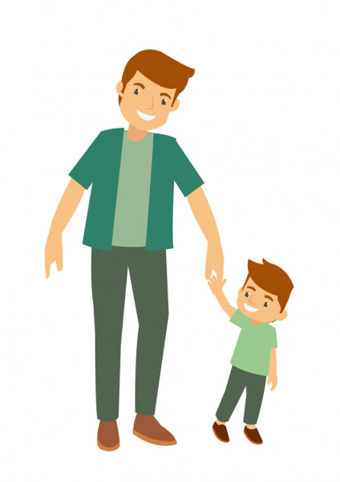
Ganar Independencia

Slide 6
Ganar Independencia

Slide 7
Ganar Independencia
Tienen que aprender a ser cada vez más independientes

Slide 8
Ganar Independencia
Tienen que aprender a ser cada vez más independientes
Nuestra tarea es conducirlos en el proceso hacia un buen camino

Slide 9
Relaciones Significativas

Slide 10
Relaciones Significativas
Compañeros de la misma edad, ajenos a la familia y personajes de los medios pasan de ser extras, a ser protagonistas

Slide 11
Relaciones Significativas
Compañeros de la misma edad, ajenos a la familia y personajes de los medios pasan de ser extras, a ser protagonistas
Buscan ejemplos con los cuales identificarse

Slide 12
Relaciones Significativas
Hacen falta “modelos”

Slide 13
Relaciones Significativas
Hacen falta “modelos”
Son sensibles a personas que inteligentemente se acercan a influenciarlos en el Reino de Dios

Slide 14
Bibliografía
Leys, L. (2009) El Ministerio Juvenil Efectivo. Miami, Florida: Editorial Vida

